Slide 1

Guía de Usuario para ejercer
los derechos ARCO en GNP
Acceso
Rectificación
Cancelación
Oposición

Slide 2















A continuación se describe el flujo a seguir para ejercer los derechos ARCO:
A
.
.
.
.
.
ESCANEAR
ENVIAR POR EMAIL
DESCARGAR
LLENAR SOLICITUD ARCO
IMPRIMIR
LLENAR Solicitud de movimientos a la póliza (H-107) en caso de ser necesaria
FIRMAR DOCUMENTOS
B
ENTREGAR PERSONALMENTE
1
Para tramitar su derecho ARCO deberá descargar el archivo de Excel “Solicitud para ejercer el derecho ARCO” y guardarlo en su computadora :
Solicitud para el ejercicio de los derechos de ARCO
DESCARGAR
Si usted es Asegurado, Beneficiario o Contratante y va a tramitar el derecho de Rectificación o Cancelación también debe descargar el formato H-107.
Vea paso 7
Nota: cabe aclarar que la Solicitud ARCO (Excel) puede ser llenada a través de la computadora para después imprimirla y firmarla, en cuanto al formato H-107 (pdf) deberá imprimirlo para después llenar y firmar.
H-107
1

Slide 3
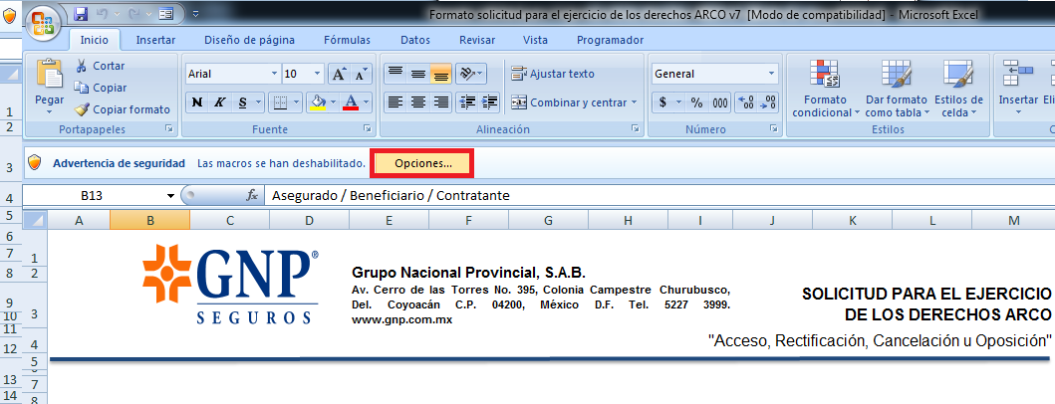
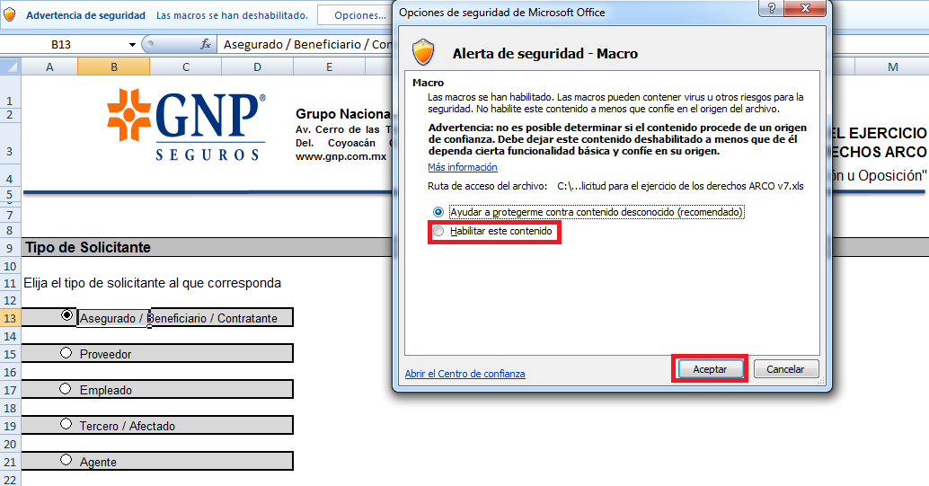
2
Una vez descargado y abierto el archivo de solicitud ARCO, deberá habilitar las macros de Excel de la siguiente manera:
Dar clic en Opciones
Habilitar macro seleccionando combo y “Aceptar”
2

Slide 4
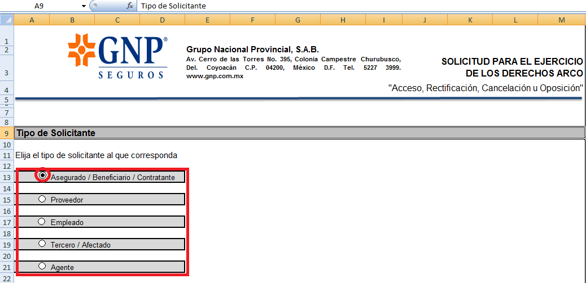
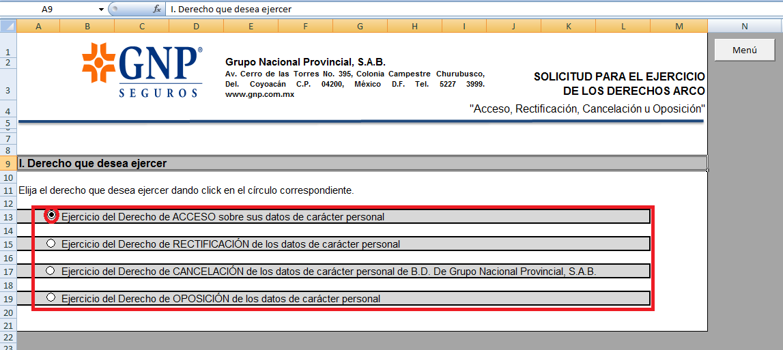
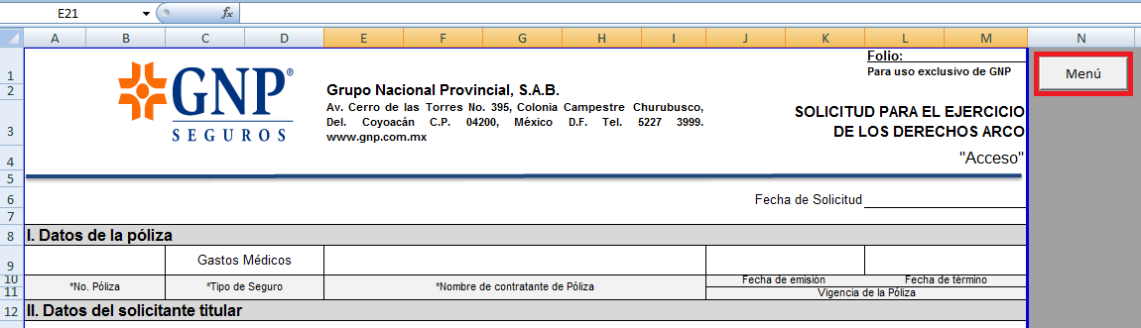
3
Después de habilitar las macros, seleccione el tipo de solicitante como se muestra a continuación:
Dar clic en el combo al que corresponda el tipo de solicitante, por ejemplo si usted es:
Asegurado
Beneficiario
Contratante
4
Enseguida aparecerá otro menú, en el que deberá seleccionar el derecho ARCO que desee ejercer:
Dar clic en el combo del derecho que desea ejercer
5
Una vez seleccionado el derecho correspondiente, se mostrará la solicitud a registrar.
Nota: En todo momento usted podrá regresar a la página inicial dando clic en el botón “Menú” ubicado en la parte superior derecha del documento.
Dar clic en Menú para regresar a la página principal.
3

Slide 5
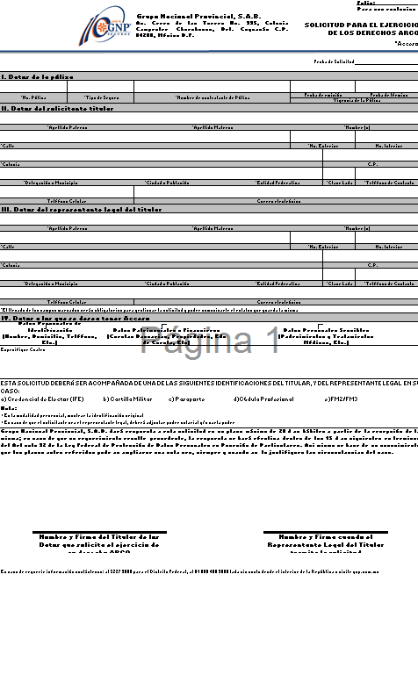
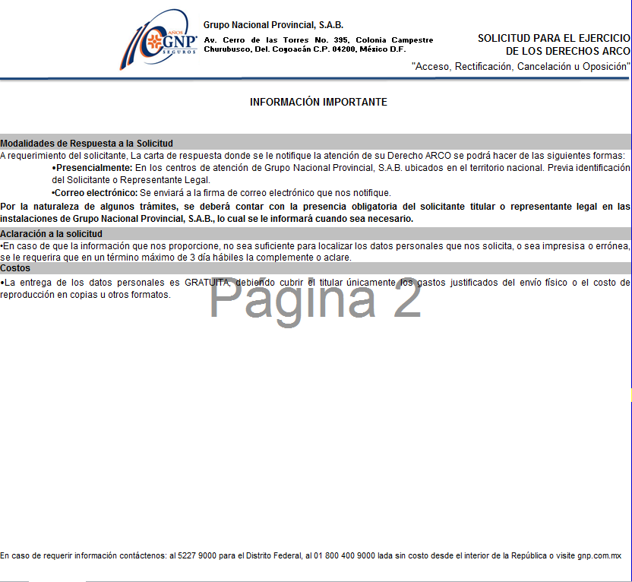
6
A continuación se muestra la Solicitud ARCO, la cual se conforma de 2 carátulas:
En la Carátula 1 deberá registrar los datos correspondientes al tipo de solicitante y derecho a tramitar
En la Carátula 2 encontrará puntos importantes sobre el trámite de los derechos ARCO, por lo que es necesario leerla antes de comenzar a llenar la solicitud.
Carátula 1 – Registro de datos
Carátula 2 – Información Importante
4

Slide 6
A continuación se describen los puntos mas importantes del llenado de la Solicitud de acuerdo con el Derecho Seleccionado:
Solicitud de Derecho Acceso – Asegurado / Beneficiario / Contratante
Para la Solicitud de:
Asegurado
Beneficiario
Contratante
Se requieren los datos de la póliza. *
La Sección II corresponde a los datos del Solicitante Titular
Esta sección deberá ser llenada sólo si el tramitante es un Representante Legal y no podrán omitirse los datos de la Sección II.
Deberá seleccionar los datos a los que desea tener ACCESO.
Para que su solicitud sea aceptada deberá ser acompañada por alguna de las identificaciones oficiales mencionadas en este apartado
Si la solicitud se entrega de manera presencial: debe mostrar original y copia
Si envía la solicitud por email debe adjuntar el documento digitalizado
Cualquier solicitud tendrá que ser firmada por el solicitante titular
Esta sección deberá firmarse únicamente si el trámite es realizado por su Representante legal
Nota: Si usted es:
* Proveedor de GNP se requerirá el RFC y Razón Social
* Empleado de GNP se requerirá el No. de empleado y área correspondientes
* Tercero/Afectado se requerirá el No. de Siniestro
5

Slide 7
Solicitud de Derecho Rectificación – Asegurado / Beneficiario / Contratante
Para la solicitud de este Derecho, las Secciones I, II y III no cambian, a excepción de la sección IV como se muestra a continuación:
Para tramitar el derecho de Rectificación será necesario presentar el formato H107 y la documentación que sustente la petición.
Vea paso 7
En este apartado deberá registrar los datos actuales con los que cuenta GNP
En este apartado registrará los datos Correctos
En este apartado se describirá la justificación de la rectificación
Solicitud de Derecho Cancelación – Asegurado / Beneficiario / Contratante
Para la solicitud de este Derecho, las Secciones I, II y III no cambian, a excepción de la sección IV como se muestra a continuación:
En este apartado deberá registrar los datos que desea Cancelar
Para tramitar el derecho de Cancelación tendrá que presentar el formato H107
Vea paso 7
6

Slide 8
Solicitud de Derecho Oposición – Asegurado / Beneficiario / Contratante
Para esta solicitud las Secciones I, II y III -al igual que las anteriores- no cambian, sólo se hace referencia al Derecho. A continuación se muestra la carátula de la misma.
7

Slide 9
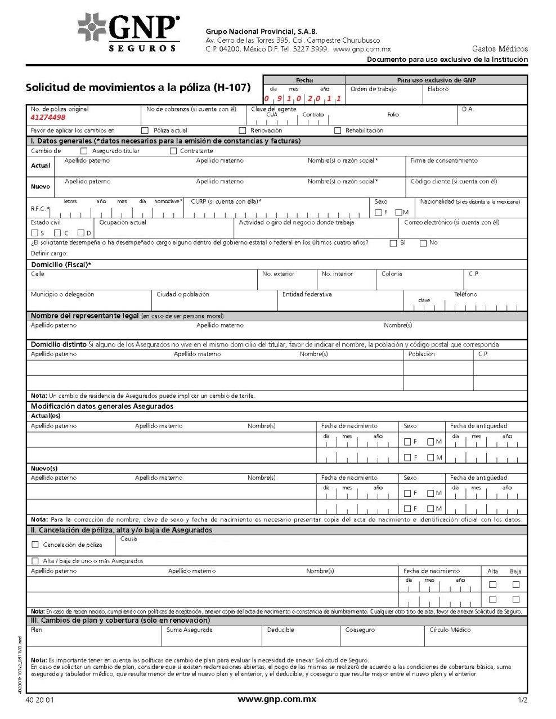

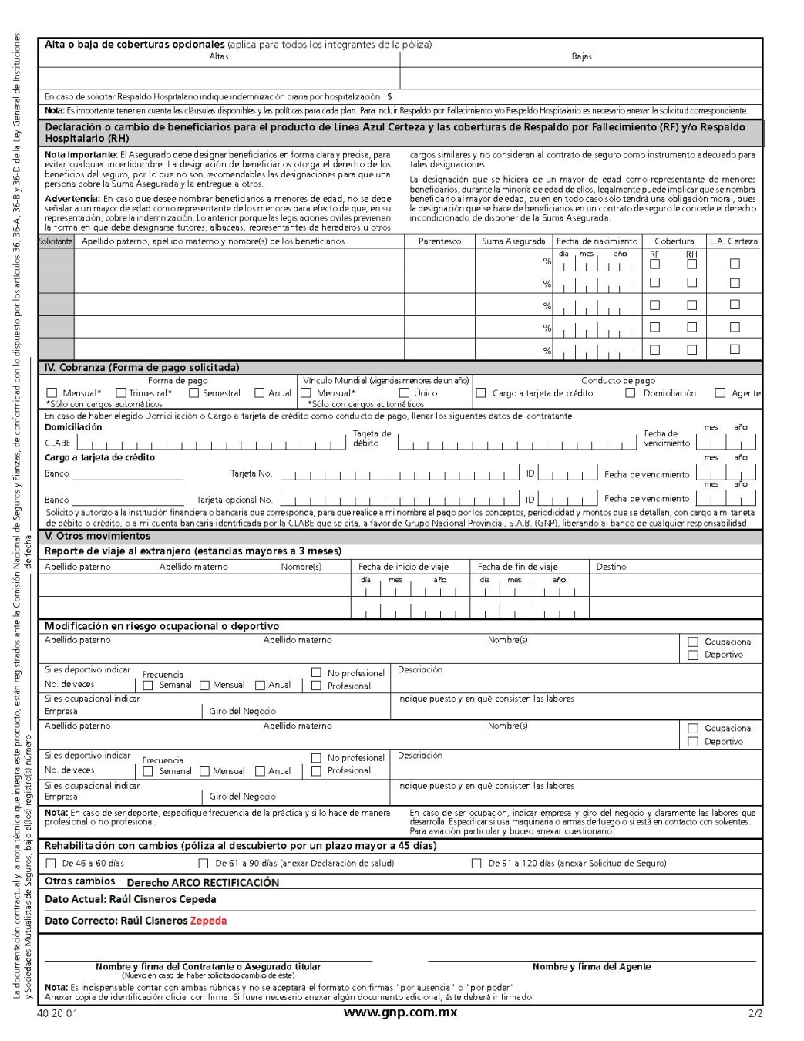
7
CUANDO ASEGURADOS/ BENEFICIARIOS / CONTRATANTES soliciten ejercer el derecho de RECTIFICACIÓN según el tipo de seguro que posea Gastos Médicos o Vida, deberá llenar y adjuntar la Solicitud H-107 (Solicitud de movimientos a la póliza):
Para la solicitud de Rectificación en el ramo de Gastos Médicos deberá llenar la solicitud de movimientos a la póliza (H-107) correspondiente a ese ramo y registrar los datos que se indican a continuación:
Fecha de solicitud
No. de póliza (verificar que sea el correcto)
En este apartado indicará las Rectificaciones que sean necesarias con la siguiente leyenda “Derecho ARCO RECTIFICACIÓN ” Ejemplo:
Dato Actual : --------------
Dato Correcto: ---------------
Nombre y firma del Contratante o Asegurado titular
8

Slide 10
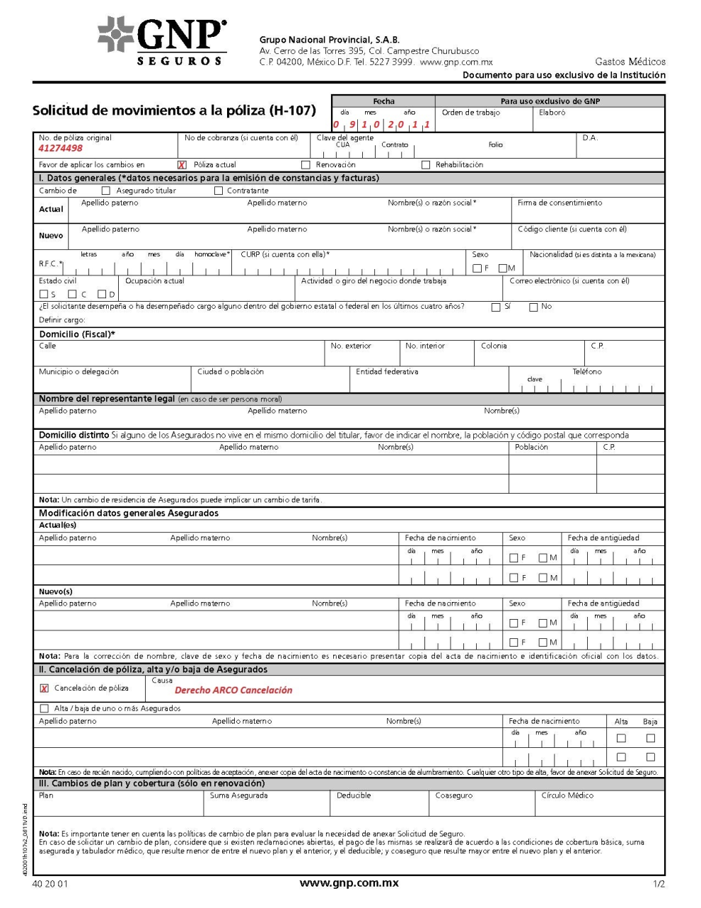
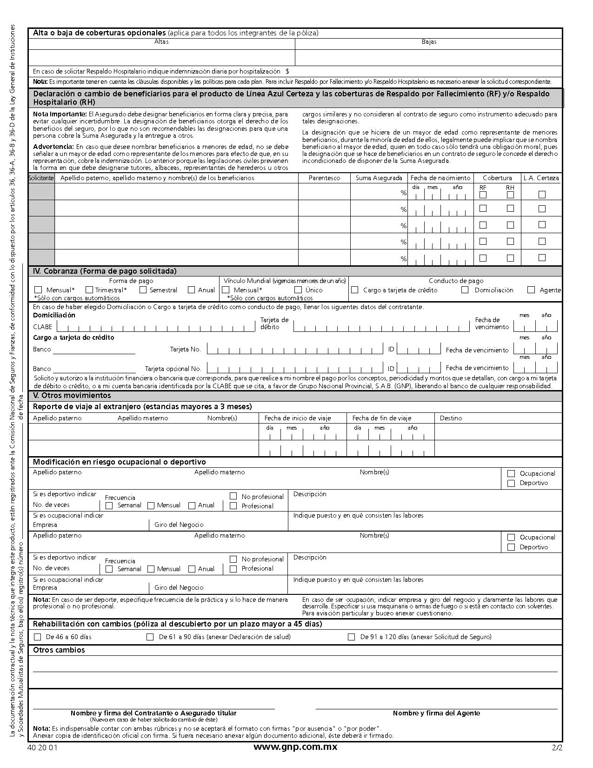
CUANDO ASEGURADOS/ BENEFICIARIOS / CONTRATANTES soliciten ejercer el derecho de CANCELACIÓN según el tipo de seguro que posea GM o Vida, es necesario llenar y adjuntar el formato H-107 (Solicitud de movimientos a la póliza):
Para la solicitud de Cancelación en el ramo de Gastos Médicos deberá llenar la solicitud de movimientos a la póliza (H-107) correspondiente a ese ramo y registrar los datos que se indican a continuación:
Fecha de solicitud
No. de póliza (verificar que sea el correcto)
En este apartado colocará la causa de la cancelación de los datos con la siguiente leyenda “Solicito ejercer mi derecho de Cancelación de datos”, lo que deriva a la cancelación de la póliza.
Nombre y firma del Contratante o Asegurado titular
Nota: Los campos que no sean necesarios llenarlos se quedan en blanco
9

Slide 11
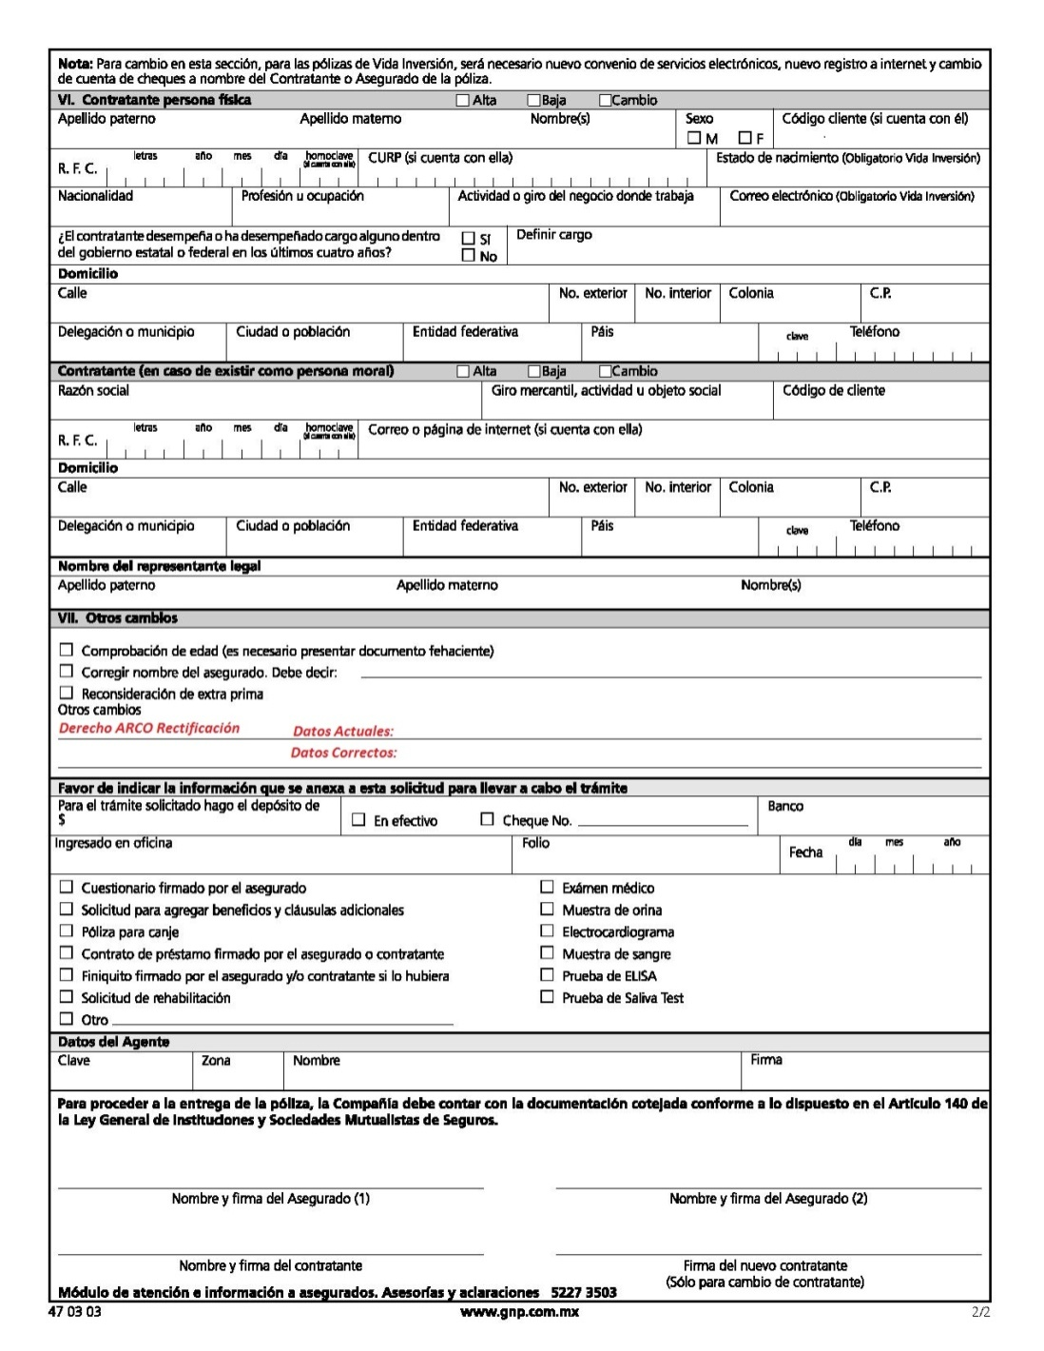
CUANDO ASEGURADOS/ BENEFICIARIOS / CONTRATANTES soliciten ejercer el derecho de RECTIFICACIÓN es necesario llenar y adjuntar la Solicitud H-107 (Solicitud de movimientos a la póliza):
Para la solicitud de Rectificación en el ramo de Vida Individual deberá llenar la solicitud de movimientos a la póliza (H-107) correspondiente a ese ramo y registrar los datos que se indican a continuación:
Fecha de solicitud
No. de póliza (verificar que sea el correcto)
En este apartado indicará las Rectificaciones que sean necesarias con la siguiente leyenda “Solicito ejercer mi derecho de Rectificación en los siguientes datos” Ejemplo:
Dato Actual : --------------
Dato Nuevo: ---------------
Nombre y firma del Contratante o Asegurado titular
10

Slide 12
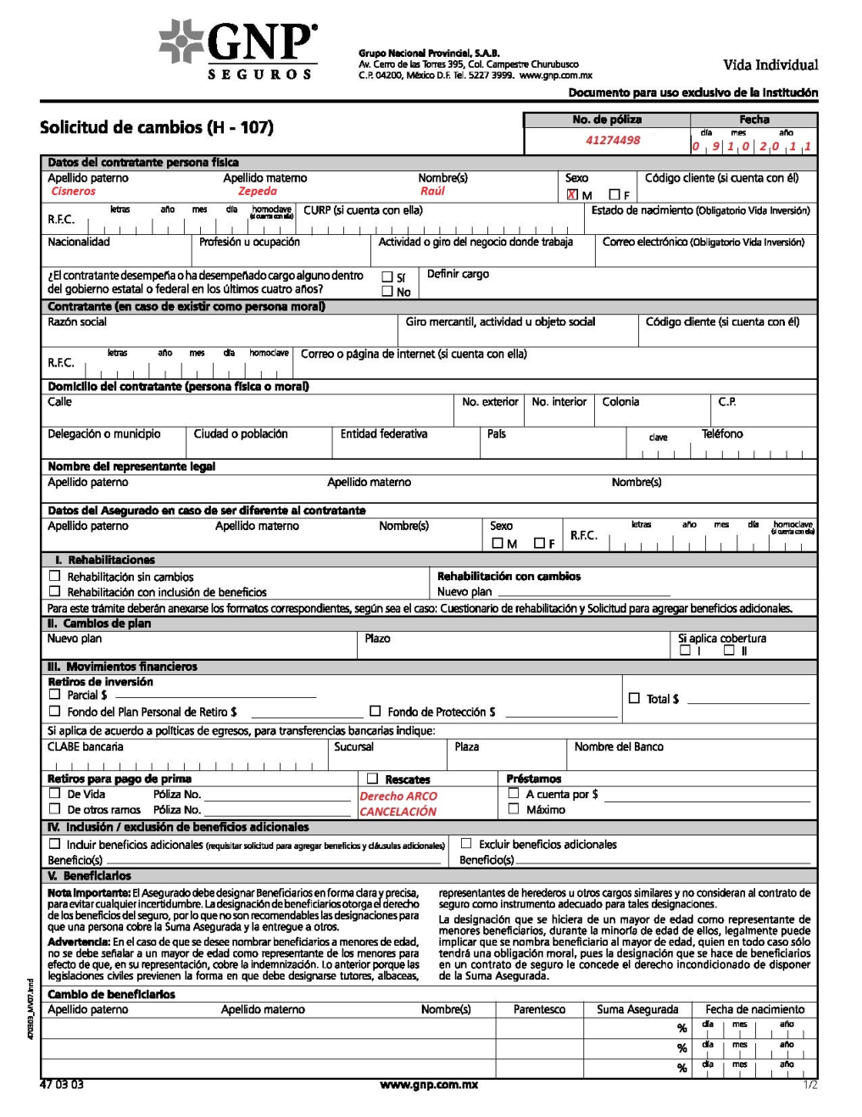
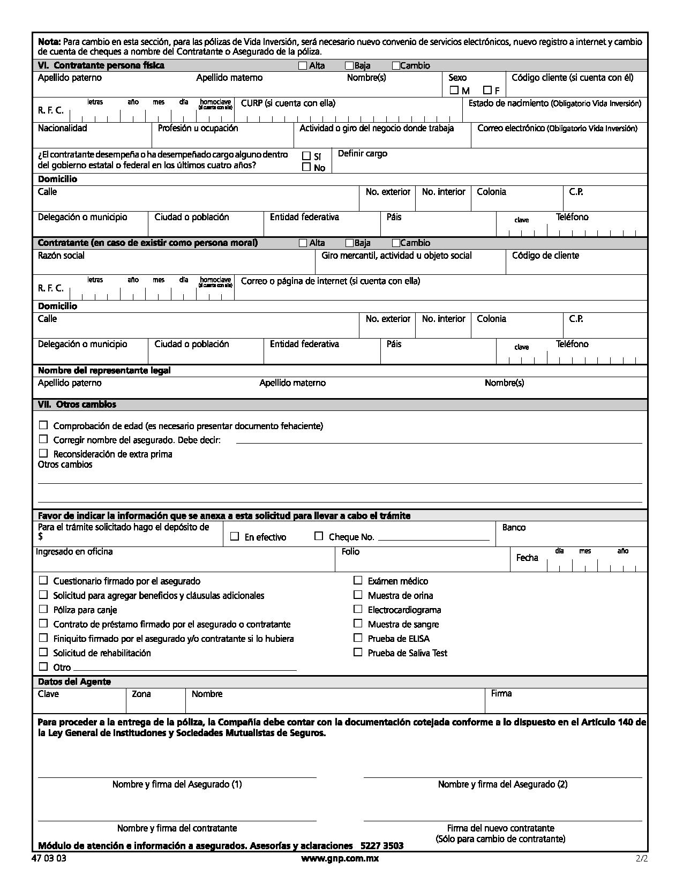
CUANDO ASEGURADOS/ BENEFICIARIOS / CONTRATANTES soliciten ejercer el derecho de CANCELACIÓN es necesario llenar y adjuntar la Solicitud H-107 (Solicitud de movimientos a la póliza):
Para la solicitud de Cancelación en el ramo de Vida Individual debe llenar la solicitud de movimientos a la póliza (H-107) correspondiente a ese ramo y registrar los datos que se indican a continuación:
Fecha de solicitud
No. de póliza (verificar que sea el correcto)
En este apartado deberá marcar el combo de “Rescates” cuando se requiera la cancelación de la póliza y colocar la causa de su cancelación con la siguiente leyenda “Solicito ejercer mi derecho de Cancelación de datos” por ende se cancelará la póliza.
Nombre y firma del Contratante o Asegurado titular
11

Slide 13
8
Una vez llenada la Solicitud ARCO, y en su caso la solicitud a movimientos de póliza H-107, procede a la firma de las mismas.
9
Cuando la solicitud ya este firmada deberá proceder de acuerdo con las siguientes opciones:
  Se escanean las solicitudes y envían por correo electrónico a la siguiente dirección proteccion.datospersonales@gnp.com.mx solicitando respuesta a su solicitud
  Si lo desea, puede entregar en Atención a Clientes en cualquiera de nuestros Centros de Atención Presencial
  En los casos de Rectificación de datos deberá incluir su identificación oficial así como el documento probatorio del cambio requerido
En caso de requerir más información, envíenos un correo a proteccion.datospersonales@gnp.com.mx . Recibirá respuesta en un máximo de 20 días hábiles.
12

